Slide 1

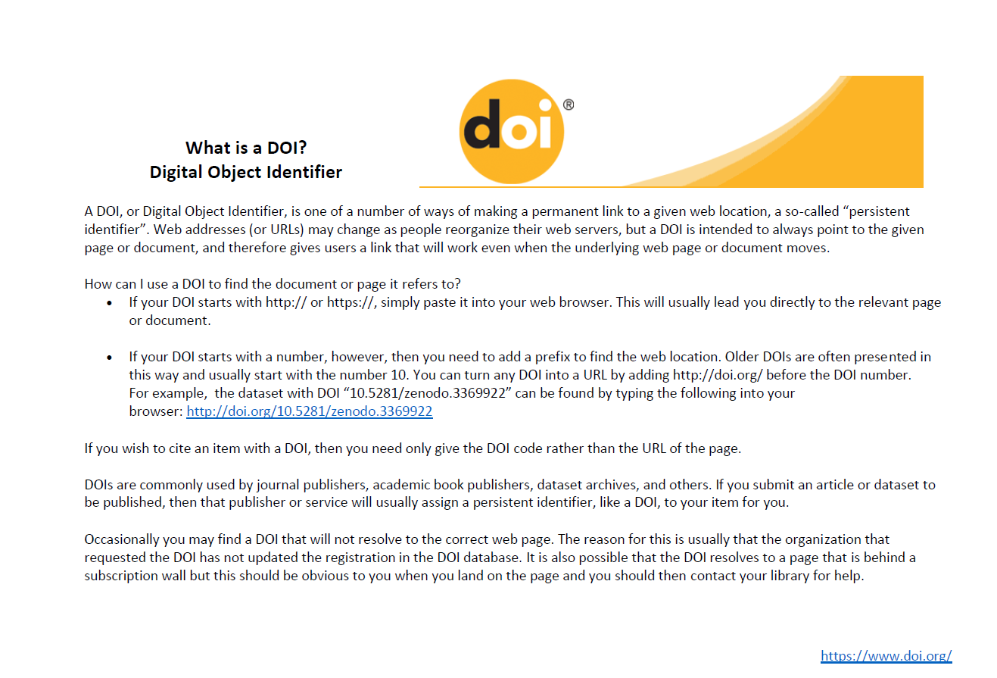

Slide 2


Slide 3
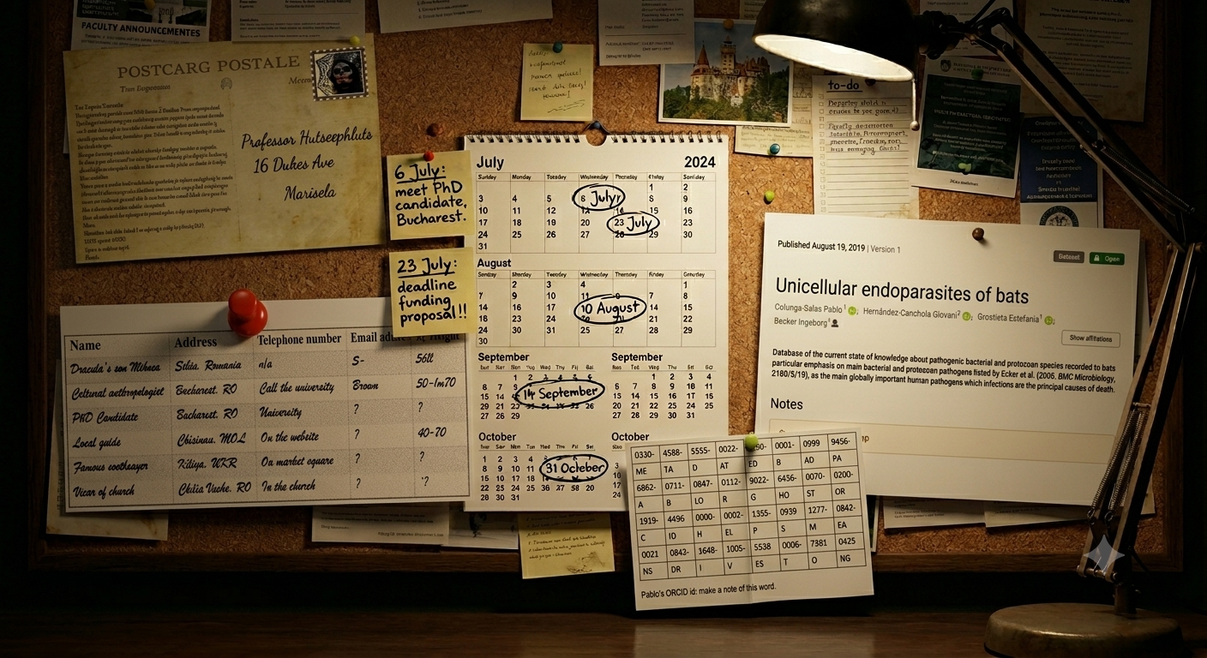

Slide 4

O
D
G
O

Slide 5
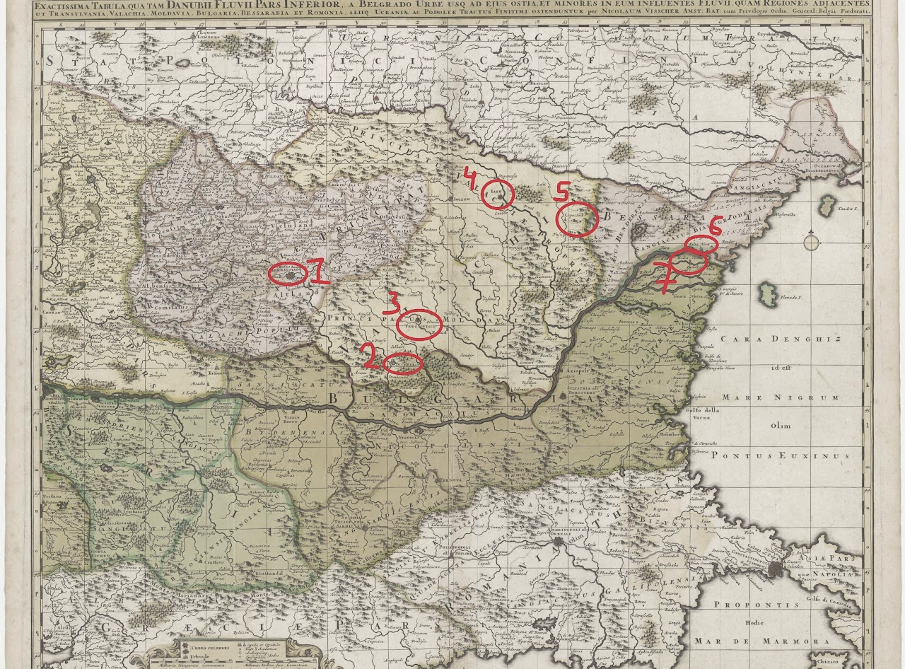
pIatra neamt
turNu Severin
vasluI
Pitesti
huNedoara
sfântu Gheorghe
sLatinA

